Slide 1
Oracle Forms Concepts Overview
V6i

Slide 2
Course Outline
Forms Object Tools
Forms, Windows, and Canvas-Views
Blocks
Master-Detail Relations
Items
Subclasses & Visual Attributes
LOVs
Triggers Overview
Key Triggers
Mouse Triggers
Navigational Triggers
Validation Triggers
Query Triggers
Transactional Triggers
Trigger Execution Hierarchy
System Variables
Global Variables
Transaction Management
Forms Build-in

Slide 3
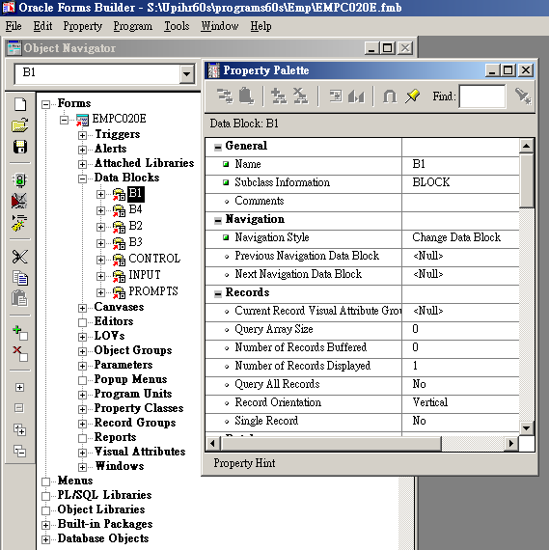
Forms Object Tools
Form Object Navigator 為一樹狀結構的工具,可新增/編輯 Form 的各種元件 。 在各種的元件上按滑鼠右鍵或Double Click可編輯該元件之屬性。
Object Property Window 會隨著 Object Navigator 上的 Object自動帶出其屬性內容。

Slide 4
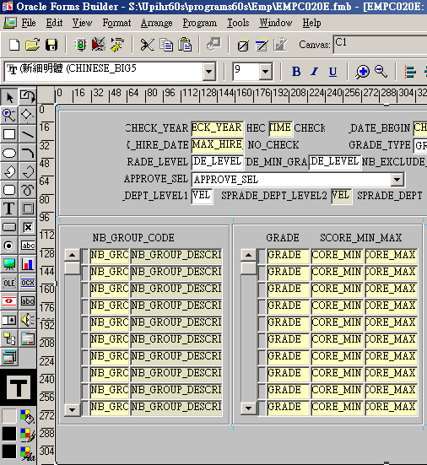
Forms Object Tools
3. 選 Menu Bar 上之 Tool ➔ Layout Editor 或 Double Click Object Navigator 上之 Canvas-View 可編排 Form 的畫面。

Slide 5
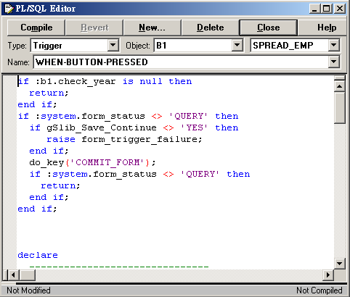
Forms Object Tools
4. 選 Menu Bar 上之 Tool ➔ PL/SQL Editor 或 Double Click Object Navigator 上之 Trigger,Program Units 可編輯PL/SQL程式。

Slide 6
Forms, Windows, and
Canvas-Views
程式畫面上的欄位(或其他物件)既不是直接排在 Froms 中,也不是排在Window中, 而是排在 Cavas 中, 再將 Canvas 嵌入Window中。
From 是程式中全部各種 Objects 的集合體。
Canvas 是畫面欄位編排的所在。View 則是Canvas在Window中可被看見的部份。
一般 View Size不會大於 Window Size。但是當欄位很多時, Canvas 的 Size 可能會大於 Window Size 。
此時需靠 View 的 Scroll Bar 來捲動 Canvas 在Window 中可見的部份。
一個Window至少有一個 Content View 作為 Window的底圖。在 Content View 上則可疊出多層的 Stacked View達到同一Window中多重畫面切換的效果。
一般 Stacked View Size 會小於 Content View Size 。但Stacked Canvas Size 則不一定。
Window
Content View
Stacked View
Content
Canvas
Stacked Canvas

Slide 7
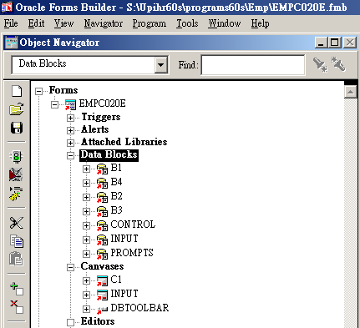
Blocks
Oracle Forms 中的欄位皆來自 Blocks, Block 是相關欄位的集合體。
Block 分二種: Database Block 及 Non-Database Block。
Databse Block主要用來作 Databse Transaction及 Query用。故上述所謂 “相關欄位” 在此指的是同一 Data Source(例如Table,View)中之欄位。
Non-Database Block又稱為 Control Block。主要用來作為非關資料庫存取之 User Interface(例如 Parameter Form)或其他非欄位的Item(例如 Button)用。
新增一個 Databse Block:
(1) 在Object Navigator中點選 Blocks 後按 Toolbar 上之 + Button

Slide 8
Blocks
重要的Block屬性如下:
屬性 | 說明
Scroll Bar | Block是否顯示捲軸
Scroll Bar Canvas | 顯示捲軸所在的 Canvas
Records Displayed | Block顯示的資料筆數
Navigation Style | 游標到每筆資料的最後欄位時,該如何移動到下個欄位 ? Same Record ➔ 同筆資料的第一個欄位 Change Record ➔下筆資料的第一個欄位 Change Block ➔下一個 Block
Next Navigation Block | 游標切換到下一個Block 之 Block Name
Previous Navigation Block | 游標切換到前一個Block 之 Block Name
Query Allowed | 此 Block 是否允許查詢
Delete Allowed | 此 Block 是否允許刪除
Insert Allowed | 此 Block 是否允許新增
Update Allowed | 此 Block 是否允許修改
WHERE Clause | 此 Block 查詢時的資料過濾條件。此條件在 Block 執行查詢時會加入 Select statement 的 Where 子句中。 例: organization_id = :parameter.organization_id
ORDER BY Clause | 此 Block 查詢時的排序條件 例: category_code,item_no

Slide 9
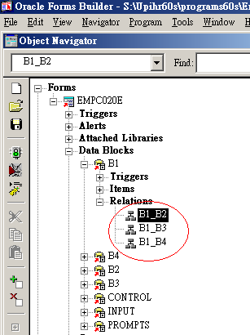
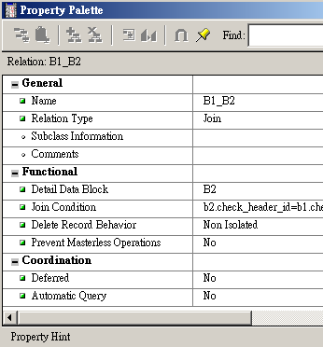
Master-Detail Relations
Master-Detail Relation Object 用來表示 Block 資料之間一對多的關係。
新增 Master-Detail Relation Object 的方法:
做號 Master 及 Deatil Block。
在 Object Navigator 中點選 Master Block 之 Relation Node。按 Toolbar上之 + Button 。

Slide 10
Master-Detail Relations
常用屬性說明如下:
屬性 | 說明
Relation Name | Relation Object 名稱,一般為 MasterBlockName_DetailBlockName 。
Detail Data Block | 串聯的 Detail Block Name 。
Join Condition | 1. Master-Detail 串連的 Join 條件。一般為 MasterBlockName.ColumnName= DetailBlockName.ColumnName 2. 多個條件時用 AND/OR 及括弧串接。 3. 一般 Join 欄位在 Detail Block 不顯示,但必須存在。 4.一般多不允許修改 Join 條件欄位。
Delete Record Behavior : 刪除 Master Record 時的動作
Cascading | 連 Detail Records 一齊刪除。
Isolated | 儘管刪除 Master Record, 不必顧慮 Detail Records 。
Non-Isolated | Detail 在 Database 有資料時 Master Record 不可刪除。
Coordination : Master Record 查詢或捲動時如何影響 Detail 的顯示
Deferred | Auto-Query | 說明
TRUE | TRUE | 不影響 Detail Block, 直到 User 將游標移到 Detail Block 時, Detail Records 自動查詢帶出到畫面上。
TRUE | FALSE | 不影響 Detail Block, 直到 User 將游標移到 Detail Block ,且手動執行查詢時, Detail Records 才查詢帶出到畫面上。
FALSE | TRUE | N/A
FALSE | DISABLED | 此為 Default, Detail 隨 Master 自動查詢帶出。
Prevent Masterless Operation | TRUE | Master Block 無資料時 Detail 不可新增及查詢。
 | FALSE | Master Block 無資料時 Detail 可新增及查詢。

Slide 11
ITEMS
Item 是 Block 的具體內容物, 也是 Form 最小的資料處理對象。
一般常用的 Item 種類如下
Item Type | 說明
Text Item | 游標可進入,允許輸入的文數字欄位。
Display Item | 游標不可進入,不允許輸入的文數字欄位。
Check Box | 以 Check Box 勾選與否來表現其值的欄位,其欄位值應該只有二種。 例如: 是/否。
Button | 按鈕
Radio Group | 以 Radio Button 點選與否來表現其值的欄位,其欄位值可有二種以上,但個數固定。 例如: 大/中/小。
List Item | 以下拉選單來表現其值的欄位,其欄位值可有二種以上,但個數固定。 例如: 大/中/小。
Item 的重要屬性如下
屬性 | 說明
Item Type | 將 Item 指定為上述的各種 Item Type
Canvas | 顯示此 Item 的 Canvas 。同一 Block 中的各 Item,可以分別在不同的 Canvas 中顯示。
Displayed | 此 Item 是否顯示。
Items Displayed | 此 Item 在幾筆資料中顯示。一個 Block 顯示的筆數可以比 Item 顯示的筆數多。
Mirror Item Synchronize with Item | 設定欄位值同步變化(一個欄位有二個分身) 。 若 A 為 B 之 Mirror Item, 則 A 值改變時, B 值將自動隨之改變。 反之, B 值改變時, A 值亦隨之改變。 Mirror Item 必須為同一 Block 之 Item。
Data Type | 欄位的資料型態。常用者為 Char, Date, Datetime,Number 。

Slide 12
ITEMS
屬性 | 說明
Maximum Length | 欄位的長度。
Fixed Length | 長度是否固定 (輸入值是否必須填滿整欄) 。
Required | 欄位是否允許空白。
Format Mask | 欄位的格式。例如: DD-MON-YYYY HH24:MI:SS 。
Range Low Value | 欄位值允許的最小值。
Range High Value | 欄位值允許的最大值。
Default Value | 欄位值的預設值。
Enabled | 欄位是否允許使用。
Navigable | 是否將欄位列入游標移動的序列中。
Next Navigation Item | 游標移動的下一個欄位。空白則以 Object Navigator 中的順序為準。
Previous Navigation Item | 游標移動的前一個欄位。空白則以 Object Navigator 中的順序為準。
Base Table Item | 是否為資料庫欄位。一個 Database Block 可同時包含Base Table Item 及 Non-base Table Item ( Control Item) 。對於 Control Block 而言,此屬性無意義。
Query Only | 欄位只供查詢,不可新增,修改。
Insert Allowed | 新增一筆資料時,此欄是否允許輸入。
Update Allowed | 修改一筆資料時,此欄是否允許修改。
Query Allowed | 此欄是否允許查詢。
Query Length | 查詢時,此欄允許輸入的條件值長度。
Case Insensitive Query | 查詢時,英文是否區分大小寫。
Lock Record | 欄位值被修改時, 是否需 Lock Database Record 。
Case Restriction | 輸入值大小寫限制 Mixed ➔ 不限制 Upper ➔ 大寫 Lower ➔ 小寫
LOV | 此欄位的 LOV 。
LOV for Validation | 欄位的輸入值是否必須存在 LOV 中

Slide 13
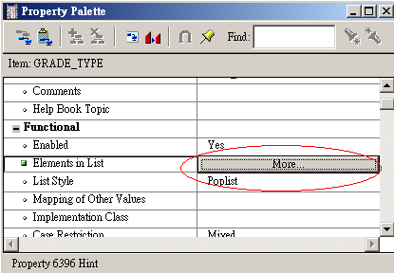
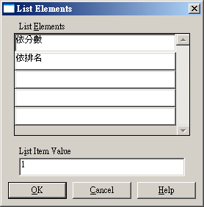
ITEMS
List Item 的重要屬性如下
屬性 | 說明
List Elements | 設定 List Item 選單中可供選取的值。 List Elements: 顯示出來的選項。例如 依分數,依排名。 List Item Values: 該選項的值。例如。1,2。
Other Value | 查詢出來的值或透過程式 Assign 到此 List Item 的值若不在此 List Eelements 中,則以此值代替。若空白則表示不允許 Other Value存在。此時查詢出來的該筆資料將被 Block 清除(無任何警訊) 。程式 Assign 則發生 error 。
Mouse Navigate | 透過 Mouse 點到此 List Item 後,游標 Focus 是否停留在此欄位。

Slide 14
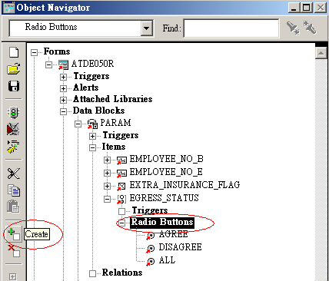
ITEMS
Radio Group 的重要屬性如下
屬性 | 說明
Radio Buttons | 在 Object Navigator中可新增該 Radio Group 中所含之 Radio Buttons。每個 Radio Button 可代表一種選項值。
Other Value | 道理同 List Item 。
Mouse Navigate | 道理同 List Item 。
Radio Button 的重要屬性如下
屬性 | 說明
Label | Radio Button 選項的說明文字
Value | Radio Button 選項的值

Slide 15
ITEMS
Check Box 的重要屬性如下
屬性 | 說明
Label | Check Box 的說明文字
Checked Value | Check Box 被勾選時所代表的值
Unchecked Value | Check Box 不被勾選時所代表的值
Check Box Other Values | 查詢出來的值或透過程式 Assign 到此 Check Box 的值若不在 Checked Value 及 Unchecked Value中,則以此值代替。 Not Allowed ➔ 允許 Other Values 發生。此時查詢出來的該筆資料將被 Block 清除(無任何警訊) 。程式 Assign 則發生 error 。 Checked Value ➔ Other Value 一律以 Checked Value代替Unchecked Value ➔ Other Value 一律以 Unchecked Value代替

Slide 16
Property Classes & Visual Attributes
Property Class 及 Visual Attribute 是物件屬性設定值的集合。
應用系統開發人員可將各種物件的屬性及其標準值先設定於相
應的 Property Class 及 Visual Attribute 中, 再將 Property Class 及
Visual Attribute assign 給該物件即可。而不需逐一設定物件屬性。
Visual Attribute 主要用於設定物件的外觀。例如字型,字型大小,
顏色,背景顏色……等。
Property Class 可用於設定物件的所有可見或不可見的屬性, 但主要
用於設定 Visual Attribute 以外的屬性。例如 Item Type, Insert
Allowed 等。事實上,您可以在 Property Class 中指定使用的 Visual
Attribute 名稱。
使用 Property Class 及 Visual Attribute 的好處:
幫助程式開發人員正確且快速地設定 Forms Objects 屬性(一個動作即可設定多個屬性)。
可有效地將 User Interface 外觀標準化。
降低維護程式的成本及負擔。

Slide 17
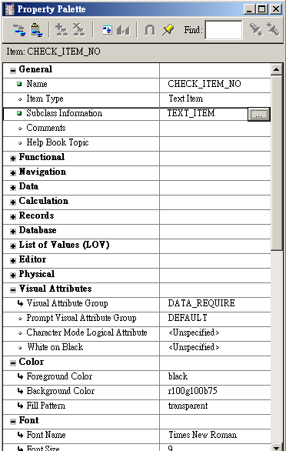
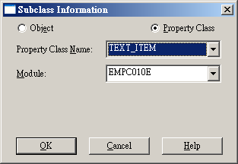
Subclasses & Visual Attributes
例: TEXT_ITEM Property Class & DATA_REQUIRED Visual Attribute
屬性前方有箭頭者即透過
Subclass 或 Visual
Attribute 設定的屬性

Slide 18
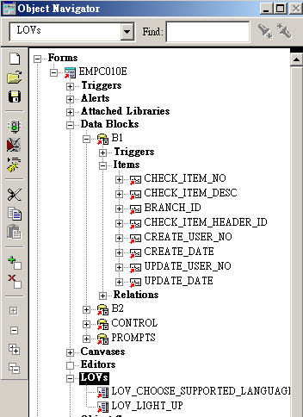
LOVs (List of Values)
LOV 是將合法的輸入值列出供 User 選取的方法。
LOV可加快 User 找尋資料的速度, 提高 User 輸入資料的正確性, 同時也用於檢核欄位值, 降低軟體的開發成本。
新增 LOV:
(1) 在 Object Navigator 中選取 LOVs, 按 Toolbar 之 +

Slide 19
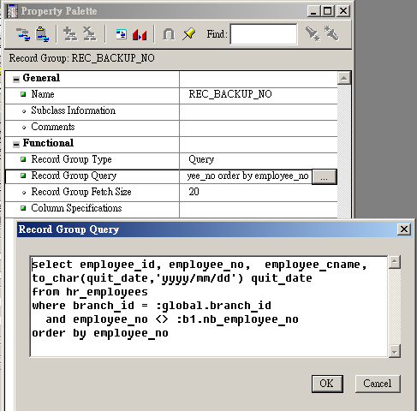
LOVs (List of Values)
(2) 可輸入 Select … SQL Statement 擷取資料庫資料至
LOV。以此方式會產生一個 Record Group及一個 LOV 。
其中 Record Group 可擷取資料庫資料至 Form 中。
而LOV 則將 Record Group 的資料 Display, 並將 User 的選
擇傳回到欄位中
(3) 也可利用現有的 Record Group 產生另一個新的 LOV。此
意謂著數個 LOV 可共用一個 Record Group 。

Slide 20
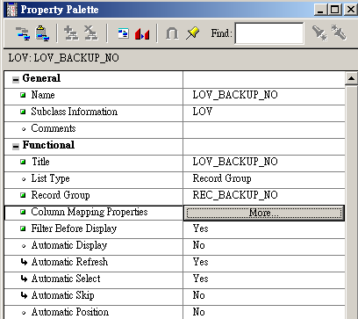
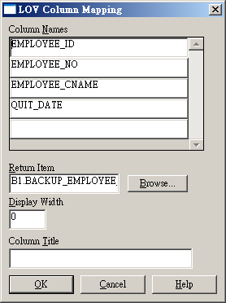
LOVs (List of Values)
LOV 的重要屬性。
LOV 的 Column Mapping。
屬性 | 說明
X Position, Y Position | 顯示出 LOV 的位置。一般要考慮到不要蓋到傳回的欄位值。或固定所有 LOV顯示的位置。
Width, Height | LOV 的長,寬。
Title | LOV 小視窗的標題
Record Group | LOV 資料來源的 Record Group Name
Column Mapping | Record Group 的欄位在 LOV 中的使用方式

Slide 21
LOVs (List of Values)
屬性 | 說明
Column Names | 資料來源 Record Group 中的欄位名稱
Return Item | 承接 LOV 中此欄位傳回值的欄位名稱。 其格式為 BLOCK_NAME.ITEM_NAME。 空白表示 此 LOV 欄位值不傳回。
Display Width | 此欄位在 LOV 中的寬度。0 表示不顯示於 LOV 中。 是否顯示與是否傳回並無必然關係。但若既不顯示也不傳回則此欄位於 LOV 中無任何意義。
Column Title | 此欄位在 LOV 中的欄位標題。

Slide 22
Triggers Overview
Trigger 是 Oracle Forms 用來對事件(Event) 作出反應的 PL/SQL 程式。
每一種事件(例如 User 按 Tab 將游標移到下個欄位)都有一種相應的
Trigger 與之對應。您必須在該事件的相應 Trigger 中寫處理該事的
PL/SQL 程式。
常用的 Trigger 有以下幾大類:
KEY Trigger： 用來處理 USER 按下 Function Key 的事件。一般 KEY Trigger 有其 Default 動作, 您若不處理該事件, 則 Oracle Forms 將會以 Default 動作來對應該事件。您若處理該事件, 則 Trigger 中的 PL/SQL 程式會取代原 Default 動作。
Mouse Trigger：處理滑鼠的事件。
Navigational Trigger：處理游標在 Item 之間移動的過程。
Validation Trigger：當欄位值被更動時, 檢核資料輸入值用。在一般狀況下,當欄位值被更動時, Validation Trigger 與 Navigational Trigger 經常一齊被觸動。廣義地說, Validation Trigger 也可算是一種 Navigational Trigger 。
Query Trigger ：用於處理 Form 的查詢動作。
6. Transactional Trigger：處理 Base Table Blocks 之資料庫異動。

Slide 23
KEY Triggers
Trigger Name | 說明 | Default Action
KEY-NEXT-ITEM | Next Item (一般為 Tab) | NEXT_ITEM;
KEY-PREV-ITEM | Previous Item (一般為 Shift-Tab) | PREVIOUS_ITEM;
KEY-NXTREC | Go to the first enabled and navigable item in the next record | NEXT_RECORD;
KEY-PRVREC | Go to the first enabled and navigable item in the previous record | PREVIOUS_RECORD;
KEY-DOWN | Navigates to the instance of the current item in the next record. | DOWN;
KEY-UP | Navigates to the instance of the current item in the previous record. | UP;
KEY-NXTBLK | Next Block | NEXT_BLOCK;
KEY-PRVBLK | Previous Block | PREVIOUS_BLOCK;
KEY-CLRREC | Clear Record | CLEAR_RECORD;
KEY-CLRBLK | Clear Block | CLEAR_BLOCK;
KEY-CLRFRM | Clear Form and Rollback all Transactions | CLEAR_FORM; or ROLLBACK;
KEY-COMMIT | Save and Commit Transactions | COMMIT_FORM; or COMMIT;
KEY-DELREC | Delete Record | DELETE_RECORD;
KEY-CREREC | Create Record | CREATE_RECORD;
KEY-ENTQRY | Enter Query Mode | ENTER_QUERY;
KEY-EXEQRY | Execute Query | EXECUTE_QUERY;
KEY-DUP-ITEM | Assigns the current item the same value as the the previous record. | DUPLICATE_ITEM;
KEY-DUPREC | Duplicate the Previous Record | DUPLICATE_RECORD;
KEY-LISTVAL | 顯示 LOV | LIST_VALUES;
KEY-STARTUP | At the startup of a form | N/A
KEY-EXIT | NORMAL Mode : Exit form | EXIT_FORM;
 | ENTER-QUERY Mode : Exit ENTER-QUERY Mode

Slide 24
Mouse Triggers
Trigger Name | 說明
WHEN-MOUSE-CLICK | 滑鼠單擊
WHEN-MOUSE-DOUBLECLICK | 滑鼠雙擊
WHEN-MOUSE-DOWN | 按下滑鼠左鍵
WHEN-MOUSE-UP | 放開滑鼠左鍵
WHEN-MOUSE-ENTER | 鼠標進入 Trigger Definition Object 範圍之內 (Only valid for client/server applications)
WHEN-MOUSE-LEAVE | 鼠標離開 Trigger Definition Object 範圍 (Only valid for client/server applications)
WHEN-MOUSE-MOVE | 鼠標在 Trigger Definition Object 範圍之內移動 (Only valid for client/server applications)
WHEN-BUTTON-PRESSED | 單擊 Button Item

Slide 25
Navigational Triggers
Trigger Name | 說明 | On Failure
PRE-FORM | 每次游標進入 Form 之前 | 無法進入此 Form
WHEN-NEW-FORM-INSTANCE | 每次游標成功進入 Form 之後 | No effect
POST-FORM | 每次游標離開 Form 之前 | 無法離開此 Form , 退回原欄位
PRE-BLOCK | 每次游標進入 Block 之前 | 無法進入此 Block , 退回原欄位
WHEN-NEW-BLOCK-INSTANCE | 每次游標成功進入 Block 之後 | No effect
POST-BLOCK | 每次游標離開 Block 之前 | 無法離開此 Block , 退回原欄位
PRE-RECORD | 每次游標進入一筆資料之前 | 無法進入這筆資料任何 Item , 退回原欄位
WHEN-CREATE-RECORD | 每次一筆新空白資料被 Block 產生出來的時候 | 無法產生該筆空白資料
WHEN-NEW-RECORD-INSTANCE | 每次游標成功進入一筆資料之後 | No effect
POST-RECORD | 每次游標離開 Record 之前 | 無法離開這筆資料
PRE-TEXT-ITEM | 每次游標進入欄位之前 | 無法進入此欄位, 退回原欄位
WHEN-NEW-ITEM-INSTANCE | 每次游標成功進入欄位之後 | No effect
POST-TEXT-ITEM | 每次游標離開欄位之前 | 無法離開此欄位

Slide 26
Validation Triggers
Trigger Name | 說明 | On Failure
WHEN-VALIDATE-ITEM | 該欄位值被更動, 離開此欄位之前。 一般用於檢核單一欄位值。 | 無法離開此欄位
WHEN-VALIDATE-RECORD | 該筆資料任一欄位值被更動, 離開該筆資料之前。一般用於檢核二個以上的欄位值。 | 無法離開該筆資料
例： 檢核輸入的 item_no 存在 item 主檔 ：
Begin
select inventory_item_id,description
into :b1.inventory_item_id,:b1.item_desc
from mtl_system_items
where segment1 = :b1.item_no
and organization_id = :parameter.organization_id;
Exception
when OTHERS then
message(‘Invalid Item No’);
raise FORM_TRIGGER_FAILURE;
End;
例： 修改 B1.ITEM1值之後, 將游標移到 B2.ITEM2：
觸動順序 | Trigger Block | Trigger Item | Trigger
1 | B1 | ITEM1 | WHEN-VALIDATE-ITEM
2 | B1 | ITEM1 | POST-TEXT-ITEM
3 | B1 |  | WHEN-VALIDATE-RECORD
4 | B1 |  | POST-RECORD
5 | B1 |  | POST-BLOCK
6 | B2 |  | PRE-BLOCK
7 | B2 |  | PRE-RECORD
8 | B2 | ITEM2 | PRE-TEXT-ITEM
9 | B2 |  | WHEN-NEW-BLOCK-INSTANCE
10 | B2 |  | WHEN-NEW-RECORD-INSTANCE
11 | B2 | ITEM2 | WHEN-NEW-ITEM-INSTANCE

Slide 27
Query Triggers
Trigger Name | 說明 | On Failure
PRE-QUERY | Block 執行 SQL Select statement 之前。一般用於處理或設定查詢條件。 | 中斷查詢
POST-QUERY | Block 從資料庫 Fetch 到資料之後。一筆資料觸動一次。 | Clear 該筆資料,並 Fetch 下一筆資料
例: POST-QUERY 依查詢出的 Item_id
找出 item_no, item_desc
Begin
select segment1,description
into :b1.segment1, :b1.item_desc
from mtl_system_items
where organization_id = :parameter.organization_id
and inventory_item_id = :b1.inventory_item_id;
Exception
when OTHERS then
NULL;
End;

Slide 28
Transactional Triggers
Trigger Name | 說明 | Default Action
ON-LOCK | 每筆資料被修改/刪除, Form 作 Row Lock 動作時 | LOCK_RECORD
PRE-COMMIT | Form 每次開始 Databse Transaction 動作之前。每次存檔觸動一次
PRE-INSERT | Block 執行 Insert SQL Statement之前。 新增一筆資料觸動一次。
ON-INSERT | Block 執行 Insert SQL Statement。 新增一筆資料觸動一次。 | INSERT_RECORD;
POST-INSERT | Block 執行 Insert SQL Statement 之後。 新增一筆資料觸動一次。
PRE-UPDATE | Block 執行 Update SQL Statement之前。 修改一筆資料觸動一次。
ON-UPDATE | Block 執行 Update SQL Statement。 修改一筆資料觸動一次。 | UPDATE_RECORD;
POST-UPDATE | Block 執行 Update SQL Statement 之後。 修改一筆資料觸動一次。
PRE-DELETE | Block 執行 Delete SQL Statement之前。 刪除一筆資料觸動一次。
ON-DELETE | Block 執行 Delete SQL Statement。 刪除一筆資料觸動一次。 | DELETE_RECORD;
POST-DELETE | Block 執行 Delete SQL Statement 之後。 刪除一筆資料觸動一次。
POST-FORMS-COMMIT | 所有 Database INSERT/UPDATE/DELETE 完成之後。 每次存檔觸動一次。
ON-COMMIT | Form 執行 Database Commit Statement 。 每次存檔觸動一次。
POST-DATABASE-COMMIT | Form 執行 Database Commit Statement 之後。 每次存檔觸動一次。
註： 上述任一 Trigger 處理失敗則 Form 自動中止處理, 並 Rollback all transactions 。

Slide 29
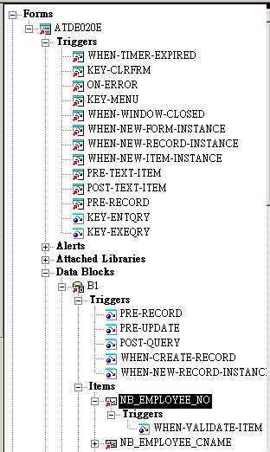
Trigger Execution Hierarchies
同一 Trigger 在 Form 中可以同時定義在 ITEM, BLOCK, FORM 三種
Level。代表該 Trigger 處理的對象之有效範圍。
某些 Trigger 是由 Item 觸動的(例如 WHEN-NEW-ITEM-INSTANCE)
某些 Trigger 是由 Record 觸動的(例如 WHEN-NEW-RECORD-INSTANCE)
某些 Trigger 是由 Block 觸動的(例如 WHEN-NEW-BLOCK-INSTANCE)
當事件發生時, Form 會自動啟動該事件 Object 上定義的相應 Trigger。
再觸動上層的同名稱 Trigger, 直到 Form Level。
例如：以下圖為例。
游標進入 B1.NB_EMPLOYEE_NO
觸動 B1.NB_EMPLOYEE_NO 之
WHEN-NEW-ITEM-INSTANCE
B1.NB_EMPLOYEE_NO 無此
Trigger
(4) 觸動 Block B1 之
WHEN-NEW-ITEM-INSTANCE
(5) Block B1 無此 Trigger
(6) 觸動 Form 之
WHEN-NEW-ITEM-INSTANCE

Slide 30
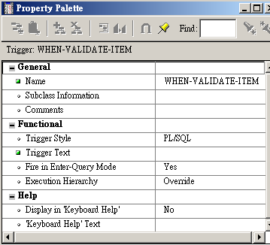
Trigger Execution Hierarchy
同一 Trigger 在 Form 中若同時定義在 2 個以上 Levels。則由 Trigger
Property 中之 Execution Style 決定其觸動順序。
Execution Hierarchy | 說明
Before | 先執行此 Trigger 再找尋上層之同名稱 Trigger執行
After | 先找尋上層之同名稱 Trigger執行,再折返執行此 Trigger
Override | 執行此 Trigger, 並且不再往上層執行同名稱 Trigger
觸發順序 | Trigger Level | Execution Hierarchy | 下個順序
1 | Item | Before | 2
 |  | Override | Stop
2 | Block | Before | 3
 |  | Override | 5
3 | Form | Before | 4
 |  | Override | 4
 |  | After | 4
4 | Block | After | 5
5 | Item | After | Stop

Slide 31
System Variables
在 Oracle Forms 中提供許多變數用以表示目前 Form 的狀態,
稱為 System Variable。其名稱格式為 :SYSTEM.VARIABLE_NAME。
所有的SYSTEM Variable 一律為字串型態。
Variable | 說明
CURSOR_BLOCK | Cursor 目前所在的 Block Name
CURSOR_RECORD | Cursor 停留在目前 Block 中的資料筆數序號
CURSOR_ITEM | Cursor 目前所在的 Item Name, BLOCK_NAME.ITEM_NAME
CURSOR_VALUE | Cursor 目前所在的 Item 之 Value
TRIGGER_BLOCK | 觸動目前執行中 Trigger 的 Block Name
TRIGGER_RECORD | 觸動目前執行中 Trigger 的資料筆數序號
TRIGGER_ITEM | 觸動目前執行中 Trigger 的 Item Name (BLOCK.ITEM)
FORM_STATUS | Form 目前的資料狀態 CHANGED ➔ Blocks中目前有資料異動尚未存入資料庫 NEW ➔ Blocks 中目前無任何資料 QUERY ➔ Blocks 中目前有查詢的資料, 且無任何資料異動
BLOCK_STATUS | Cursor Block 目前的資料狀態 CHANGED ➔ Block中目前有資料異動尚未存入資料庫 NEW ➔ Block 中目前無任何資料 QUERY ➔ Block 中目前有查詢的資料, 且無任何資料異動
RECORD_STATUS | Cursor Record 目前的資料狀態 INSERT ➔ 新增未存檔的資料 CHANGED ➔ 查詢已修改未存檔的資料 NEW ➔ 未輸入的空資料 QUERY ➔查詢未修改未存檔的資料
LAST_RECORD | Cursor Record 目前是否在 Block 的最後一筆 ( TRUE/FALSE )
MODE | Form 目前的使用狀態 NORMAL ➔ 正常使用狀態 ENETR-QUERY ➔ Enter Query 狀態 QUERY ➔ 正在 Open Query & Fetch 資料

Slide 32
Global Variables
Global 變數格式為 :GLOBAL.VARIABLE_NAME
Oracle Forms 中, Global Variable不需特別宣告。第一次將值 Assign 到變數名稱中時, Form 字動會配置該 Global 變數的記憶體空間。
尚未被 Assign 值的 Global 變數不可讀取, 因為此時 Form 尚未配置該 Global 變數的記憶體空間。
所有的 Global 變數一律為 Varchar2, 最長 255。
Global 變數的生命週期為整個 Runform Session。換言之, Global 變數可以跨不同的 Form 被存取。
可使用 ERASE(:GLOBAL.VARIABLE_NAME) 將Global 變數消滅回收。
Form Scope 變數 (即只允許在 Form 中被存取,但不可跨 Form 的變數) 可用 PARAMETER Object 來作。
Parameter 允許 CHAR, NUMBER, 及 Date 三種資料型態。其生命週期與 Form 相同, 可見範圍為整個 Form 中任何程式。

Slide 33
Transaction Management
Transaction 是 Oracle 用以保護資料的機制之一。
一段 Transaction 是一組不可分割的 INSERT, UPDATE, DELETE 等動作組成。在一段 Transaction 中, 一個 INSERT, UPDATE, 或 DELETE 動作成功只是暫時性的成功。後續任何一個動作失敗,該段 Transaction 處理即告失敗。 此時應將處理一半的資料回復到上未處理的狀態。
一段 Transaction 中的處理完全成功後,可用 COMMIT 將異動後的資料永久保存。處理失敗的 Transaction, 則可用 Rollback 或 Rollback to savepoint來回復到先前的資料狀態。
對 Oracle Database 而言, 這次的 commit/rollback 與上一次的 commit/rollback 之間發生的所有資料異動視為一段 Transaction。
commit/rollback 後, 資料便永遠存入資料庫,無法退回。
Savepoint 是在 Transaction 過程中留下的標註點, 有助於更精確地控制 rollback 的資料點。簡單來說, rollback 是退回全部的異動資料, rollback to savepoint 則是退回到指定的地點。Rollback to savepoint 最多只能將 Transaction 退回到上次的 commit/rollback。
一段 Transaction 中可包含許多不同名稱的 savepoint, 然後依程式User 的需求可將 Transaction 退回到指定的 savepoint;
Rollback to dept_tran;
一段 Transaction 中,同一 savepoint name 可以重複出現多次。當 rollback to 此 sapoint 時,指的是退回到最後一次出現該 savepoint的地底點。

Slide 34
Transaction Management
在 Form 中 COMMIT 與 COMMIT_FORM 完全等義。意思是將Block 中的異動資料 Apply & Save to database, 並且 commit transactions。
在 Form 中 Rollback 與 CLEAR_FORM 完全等義。意思是將Form 中的所有資料捨棄, 並且 Rollback transactions。
Form 中的 Transaction Management 行為完全仰賴 Transactional Triggers。在其他 Trigger 中進行的資料異動
(例如 WHEN-BUTTON-PRESSED), Form 無法適當控制其 Transaction Rollback 行為。但您仍可透過 COMMIT_FORM 來 COMMIT Transactional Triggers 以外的資料異動。
4. 被 Form 所呼叫的 Stored procedure 中不可下 commit, rollback, (savepoint, 及 rollback to savepoint 指令 ?), 因為這些 Transaction management 行為在 Database Session 中已被 Disable。

Slide 35
Forms Build-in
Restricted Build-in : 只可用在 KEY-Triggers 或 Mouse Triggers
中。這類 Trigger 常會引起游標移動。
常用者如以下所列:
Build-in | 說明
GO_ITEM | 將游標移到某 Item
NEXT_ITEM | 將游標移到下一個可進入的欄位
PREVIOUS_ITEM | 將游標移到上一個可進入的欄位
GO_RECORD | 將游標移到 Cursor Block 某筆資料
FIRST_RECORD | 將游標移到 Cursor Block 第一筆資料
LAST_RECORD | 將游標移到 Cursor Block 最後一筆資料
NEXT_RECORD | 將游標移到 Cursor Record 下一筆資料
PREVIOUS_RECORD | 將游標移到 Cursor Record 上一筆資料
DOWN | 將游標移到 Cursor Record 下一筆資料
UP | 將游標移到 Cursor Record 上一筆資料
CREATE_RECORD | 在 Cursor Record 之後產生一筆新空白資料
CLEAR_RECORD | 清除 Cursor Record 中的所有資料
DELETE_RECORD | 刪除 Cursor Record 所在的該筆資料
GO_BLOCK | 將游標移到某 Block
NEXT_BLOCK | 將游標移到下一個可進入的 Block
PREVIOUS_BLOCK | 將游標移到上一個可進入的 Block
CLEAR_BLOCK | 清除 Cursor Block 中的所有資料
COMMIT_FORM | 將 Form 中所有 Base Table Block 的異動資料存入資料庫, 並 issue database commit
CLEAR_FORM | 清除 Form 中所有 Block 中的所有資料, 並 issue database rollback
LIST_VALUES | 顯示 Cursor Item 的 LOV
ENTER_QUERY | 進入 QBE 查詢模式
EXECUTE_QUERY | 執行 QBE 查詢
EXIT_FORM | 關閉 Form 或退出 Enter-Query Mode
SHOW_LOV | 顯示 LOV

Slide 36
Forms Build-in
Unrestricted Build-in : 大部份可用於任何地方。
常用者如以下所列
Build-in | 說明
GET_ITEM_PROPERTY | 取得 Item 的某種屬性
SET_ITEM_PROPERTY | 設定 Item 的某種屬性
GET_RECORD_PROPERTY | 取得 Record 的某種屬性
SET_RECORD_PROPERTY | 設定 Record 的某種屬性
GET_BLOCK_PROPERTY | 取得 Block 的某種屬性
SET_BLOCK_PROPERTY | 設定 Block 的某種屬性
GET_FORM_PROPERTY | 取得 Form 的某種屬性
SET_FORM_PROPERTY | 設定 Form 的某種屬性
SHOW_VIEW | 將 View 顯示在 Window 中
SHOW_WINDOW | 顯示 Window
HIDE_VIEW | 將 View 隱藏起來
HIDE_WINDOW | 關閉 Window
INSERT_RECORD | 執行 Block 的 Insert SQL Statement 只可在 ON-INSERT 被呼叫
UPDATE_RECORD | 執行 Block 的 Update SQL Statement 只可在 ON-UPDATE 被呼叫
DELETE_RECORD | 執行 Block 的 Delete SQL Statement 只可在 ON-DELETE 被呼叫
LOCK_RECORD | 執行 Block 的 row lock SQL Statement 只可在 ON-LOCK 被呼叫

